Slide 1
DNIT Móvel
Administração

Slide 2
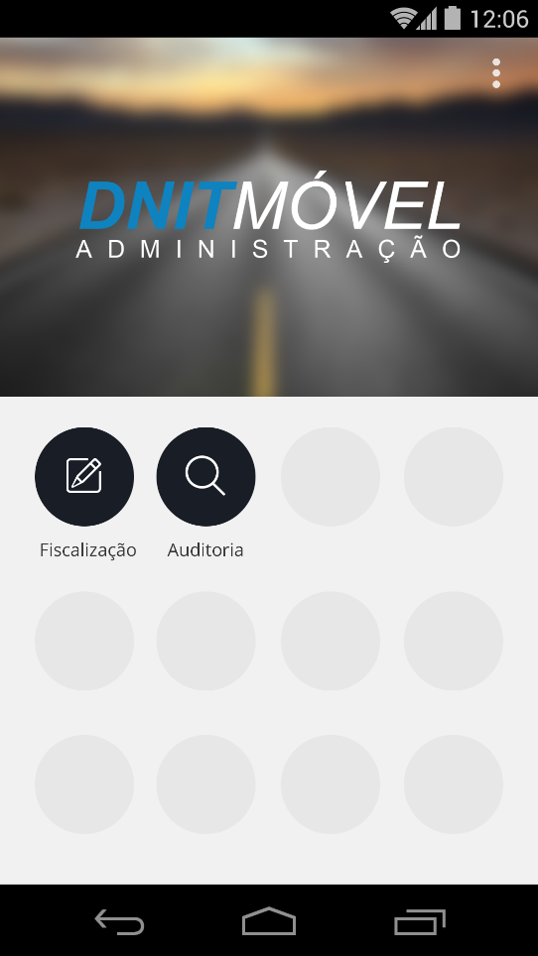
Introdução
Aplicativo do tipo Portal de Soluções
Integrador de ferramentas administrativas do DNIT
Funções iniciais:
  Fiscalização de Obras
  Auditoria
Futuras Funções
  Validações de Chamados DNIT Móvel
  SIMDNIT
  Projetos em Destaque
  Capacitação
  etc

Slide 3
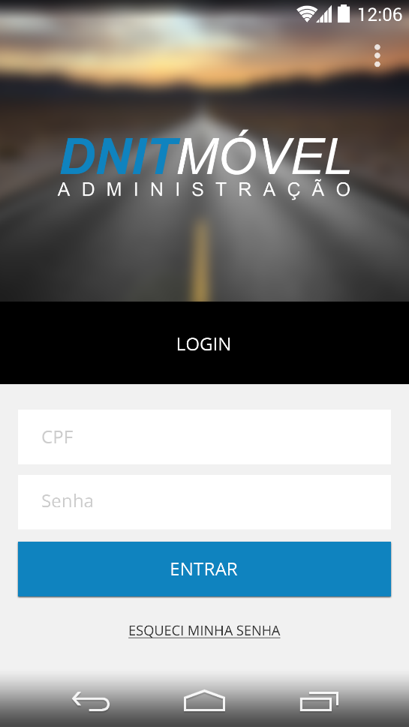
Login
-Usuário CPF
-Senha padrão, integrada por módulo
-Opção de recuperar senha
-Senha memorizada na aplicação

Slide 4
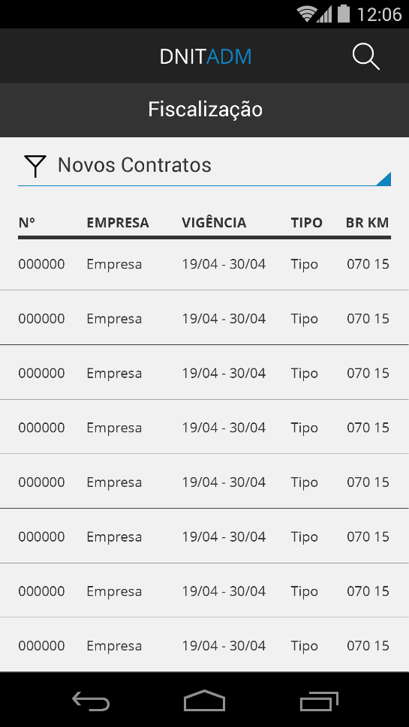
Fiscalização - Contratos
Busca de contratos
  Apresentação dos últimos contratos cadastrados
  Apresentação do número, nome, vigência, tipo de contrato e localização
  Possibilidade de busca de outros contratos por meio de filtro

Slide 5
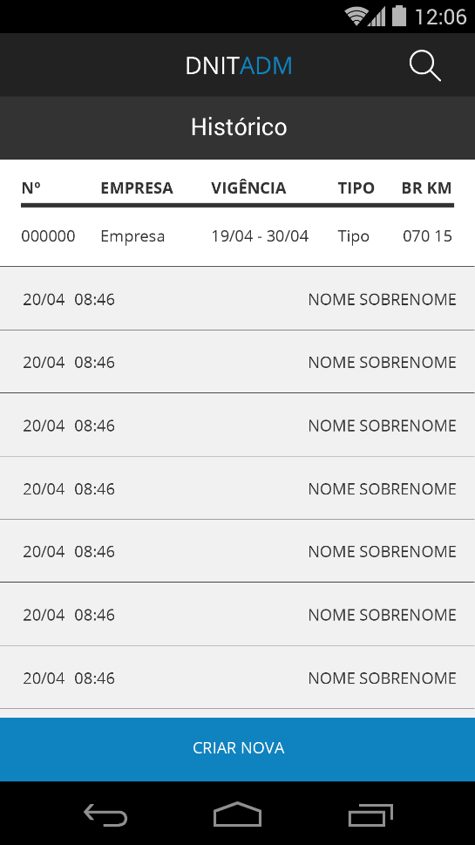
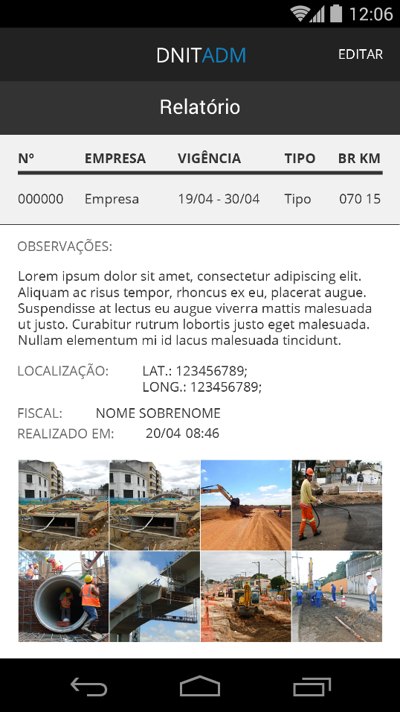
Fiscalização - Contratos
Histórico
  Apresentação das últimas fiscalizações realizadas
  Possibilidade de detalhamento das fiscalizações3
  Visualização do responsável, localização, fotos, etc

Slide 6
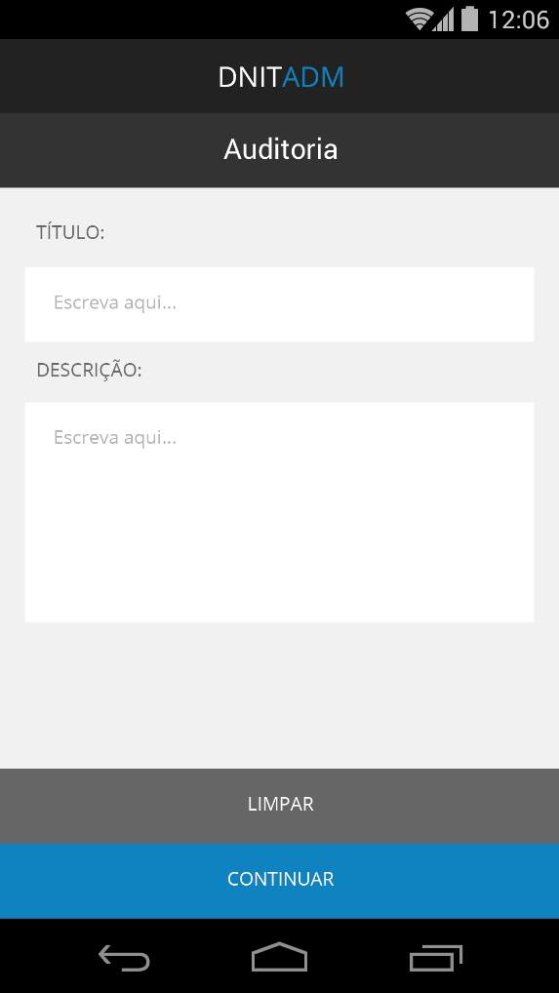
Auditoria
Informações
  Informar titulo da auditoria
  Descrição
  Verificar campos necessários

Slide 7
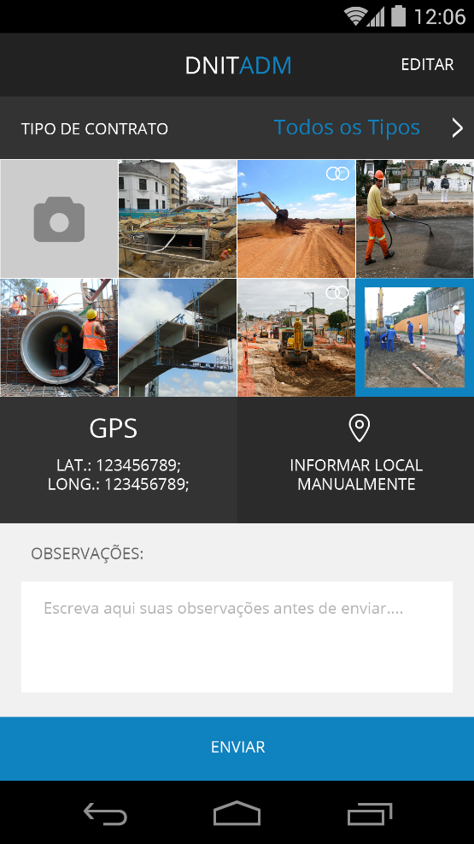
Atendimento
Tela de coleta de dados
  Seleção do tipo de Contrato
  Possibilidade de tirar até 7 fotos por atendimento
  Possibilidade de retirar e definir o tipo de cada foto
  Geolocalização e informação de localização manual
  Detalhamento e observações

Slide 8
Integração
Integração ao formulário de fiscalização
  Os atendimentos ficarão disponíveis para que o fiscal na WEB, possa coloca-lo no formulário de fiscalização
Atendimento 1
Atendimento 2
Integração ao formulário detalhado na WEB

